Slide 2
Ejecución Presupuestal UPRA
Febrero 28 de 2025

Slide 3
Contenido
Normatividad
1
Ejecución general
2
Indicadores de Gestión
Funcionamiento Adquisición de bienes y servicios
3
4
Inversión
Ejecución Presupuestal VS Acuerdo de Gestión
5
6
Gastos de viaje y manutención
7
Ejecución de vigencia futuras
8
Plan Anual Mensualizado de caja PAC
Rezago Presupuestal 2024 - 2025
10
9

Slide 4
1. Normatividad Ejecución Presupuestal 2025
PRESUPUESTO UPRA 2025
RUBRO | APROPIACIÓN INICIAL | ADICIÓN / REDUCCIÓN | APROPIACIÓN VIGENTE
GASTOS DE PERSONAL | $ 10.927.436.000,00 | $ 0,00 | $ 10.927.436.000,00
GASTOS GENERALES | $ 2.919.381.000,00 | $ 0,00 | $ 2.919.381.000,00
TRANSFERENCIAS | $ 36.755.000,00 | $ 0,00 | $ 36.755.000,00
TRIBUTOS, MULTAS Y SANCIONES | $ 117.013.000,00 | $ 0,00 | $ 117.013.000,00
INVERSIÓN | $ 41.200.283.224,00 | $ 0,00 | $ 41.200.283.224,00
TOTAL | $ 55.200.868.224,00 | $ 0,00 | $ 55.200.868.224,00
Resolución 340 del 31 de diciembre de 2024 de la UPRA “Por medio de la cual se efectúa la desagregación del detalle del anexo del Decreto de Liquidación No. 1621 del 30 de diciembre de 2024, correspondiente a las cuentas de Gastos de Personal, Gastos Generales, Transferencias, Tributos Multas y Sanciones e Inversión de la Unidad de Planificación de Tierras Rurales, Adecuación de Tierras y Usos Agropecuarios, UPRA, para la vigencia Fiscal 2025.”
Decreto 1523 del 18 de diciembre 2024 “Por medio del cual se decreta el presupuesto de rentas y recursos de capital y el presupuesto de gastos para la vigencia fiscal del 1 de enero al 31 de diciembre de 2025.
Decreto 1621 del 30 de diciembre 2024 “Por el cual se liquida el Presupuesto General de la Nación para la vigencia fiscal de 2025, se detallan las apropiaciones y se clasifican y definen los gastos

Slide 5


2. Ejecución General
DESCRIPCIÓN |  |  | APR. VIGENTE | APR BLOQUEADA | CDP | APR. DISPONIBLE | COMPROMISO | OBLIGACIÓN | ORDEN PAGO | % EJECUCIÓN
FUNCIONAMIENTO | GASTOS DE PERSONAL | A-01 | $ 10.927.436.000,00 | $ 0,00 | $ 10.927.436.000,00 | $ 0,00 | $ 1.465.930.893,00 | $ 1.465.930.893,00 | $ 1.465.930.893,00 | 13,42%
 | GASTOS GENERALES | A-02 | $ 2.919.381.000,00 | $ 0,00 | $ 2.919.381.000,00 | $ 0,00 | $ 2.000.669.137,00 | $ 341.343.374,05 | $ 339.120.986,05 | 68,53%
 | TRANSFERENCIAS | A-03 | $ 36.755.000,00 | $ 0,00 | $ 36.755.000,00 | $ 0,00 | $ 570.920,00 | $ 570.920,00 | $ 570.920,00 | 1,55%
 | TRIBUTOS, MULTAS Y SANCIONES | A-08 | $ 117.013.000,00 | $ 0,00 | $ 0,00 | $ 117.013.000,00 | $ 0,00 | $ 0,00 | $ 0,00 | 0,00%
INVERSIÓN | DOTA | C-1704-1100-9 | $ 15.000.000.000,00 | $ 0,00 | $ 14.999.631.667,00 | $ 368.333,00 | $ 13.892.284.846,00 | $ 24.403.950,00 | $ 24.403.950,00 | 92,62%
 | INFO | C-1704-1100-10 | $ 8.000.000.000,00 | $ 0,00 | $ 7.999.257.500,00 | $ 742.500,00 | $ 7.026.001.566,33 | $ 35.576.667,00 | $ 35.576.667,00 | 87,83%
 | CONSO | C-1704-1100-11 | $ 6.000.000.000,00 | $ 0,00 | $ 5.991.000.000,00 | $ 9.000.000,00 | $ 5.650.737.500,00 | $ 47.287.502,00 | $ 47.287.502,00 | 94,18%
 | FORTA | C-1799-1100-3 | $ 12.200.283.224,00 | $ 0,00 | $ 12.199.795.724,00 | $ 487.500,00 | $ 7.453.492.136,00 | $ 259.151.881,00 | $ 259.151.881,00 | 61,09%
TOTAL |  |  | $ 55.200.868.224,00 | $ 0,00 | $ 55.073.256.891,00 | $ 127.611.333,00 | $ 37.489.686.998,33 | $ 2.174.265.187,05 | $ 2.172.042.799,05 | 67,92%
EJECUCIÓN A 28 DE FEBRERO DE 2025
APR. VIGENTE | $ 55.200.868.224,00 | 100,00%
CDP | $ 55.073.256.891,00 | 99,77%
APR. DISPONIBLE | $ 127.611.333,00 | 0,23%
COMPROMISO | $ 37.489.686.998,33 | 67,92%
OBLIGACIÓN | $ 2.174.265.187,05 | 3,94%
ORDEN PAGO | $ 2.172.042.799,05 | 3,93%
Con corte al 28 de febrero de 2025 la Unidad de Planificación Rural Agropecuaria logró comprometer recursos por valor de $37.489.686.998,33 presentando una ejecución presupuestal acumulada del 67,92%.

Slide 6
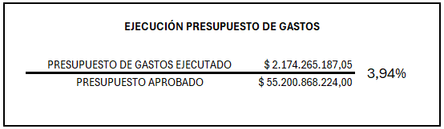
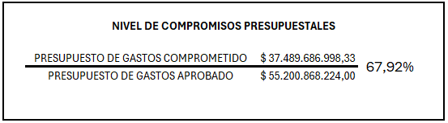
3. Indicadores de Gestión
Con corte al 28 de febrero de 2025 la Unidad de Planificación Rural Agropecuaria logró una ejecución acumulada del 3,94% en cuanto al presupuesto de gastos obligado, a la fecha del informe se ha obligado un total de $2.174.265.187,05.
En cuanto al nivel de compromisos presupuestales la Unidad de Planificación Rural Agropecuaria logro avanzar en un 67,92% de ejecución acumulada, a la fecha del informe se ha comprometido un total de $37.489.686.998,33.

Slide 7

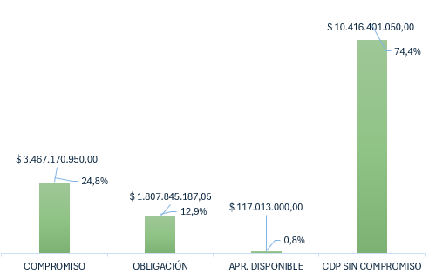

4. Funcionamiento - Adquisición de bienes y servicios
Con corte al 28 de febrero de 2025 la UPRA logró ejecutar el 24,8% del presupuesto asignado para gastos de funcionamiento.
El 74,4% del presupuesto de funcionamiento certificado al corte del presente informe aún se encuentra sin afectación presupuestal, esto ocurre en gran media con los recursos de gastos de personal dado que su ejecución es directamente proporcional al mes representación del informe, en cuanto al rubro de gastos generales, la UPRA se encuentra adelantando procesos de contratación como suministro de tiquetes, la ejecución de viáticos y gastos de manutención, servicios públicos entre otros.
En cuanto a la apropiación disponible, este valor corresponde principalmente al presupuesto destinado para el pago de la cuota de Auditaje.
Apropiación vigente
$14.000.585.000,00

Slide 8
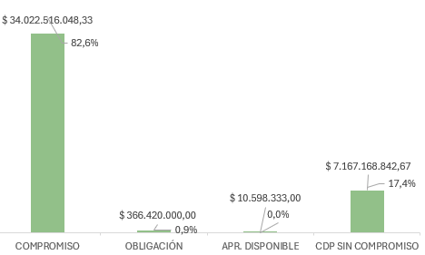
5. Inversión
Apropiación vigente $41.200.283.224,00
Con corte al 28 de febrero de 2025 la UPRA ha comprometido el 82,6% del presupuesto asignado para inversión.
El 17,4% del presupuesto de inversión certificado al corte del presente informe aún se encuentra sin afectación presupuestal, la UPRA actualmente se encuentra adelantando los procesos de contratación para profesionales de las diferentes áreas misionales, la adquisición de recursos tecnológicos y renovación de licencias entre otras necesidades, así como el reconocimiento de viáticos y gastos de desplazamiento para funcionarios y contratistas..

Slide 9
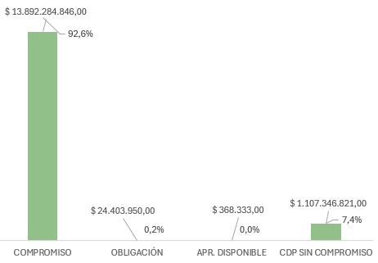
5. Inversión - DOTA C-1704-1100-9
Con corte al 28 de febrero de 2025 se ha comprometido el 92,6% de los recursos asignados para ejecutar el proyecto de inversión C-1704-1100-9 - DOTA
El 7,4% del presupuesto certificado del proyecto DOTA al corte del presente informe aún se encuentra sin afectación presupuestal, esto debido a que los recursos certificados son para atender los gastos de desplazamiento y viáticos que serán ejecutados conforme avanza el año, la contratación de los diferentes profesionales que ejecutarán las actividades misionales de la dependencia, entre otras necesidades.
Apropiación vigente
$15.000.000.000,00

Slide 10
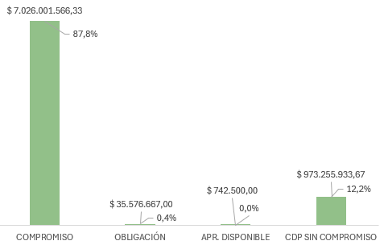
5. Inversión - INFO C-1704-1100-10
Apropiación vigente
$8.000.000.000,00
Con corte al 28 de febrero de 2025 se ha comprometido el 87,8% de los recursos asignados para ejecutar el proyecto de inversión C-1704-1100-10 - INFO
El 12,2% del presupuesto certificado del proyecto INFO al corte del presente informe aún se encuentra sin afectación presupuestal, esto debido a que la entidad continua en el proceso de contratación de los diferentes profesionales que ejecutarán las actividades misionales de la dependencia, entre otras necesidades como los gastos de desplazamiento y viáticos que serán ejecutados conforme avanza la vigencia.

Slide 11
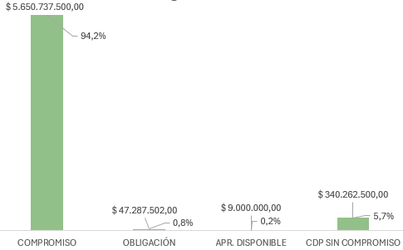
5. Inversión - CONSO C-1704-1100-11
Apropiación vigente
$6.000.000.000,00
Con corte al 28 de febrero de 2025 se ha comprometido el 94,2% de los recursos asignados para ejecutar el proyecto de inversión C-1704-1100-11 - CONSO
El 5,7% del presupuesto certificado del proyecto CONSO al corte del presente informe aún se encuentra sin afectación presupuestal, esto debido a que la entidad se encuentra en el proceso de contratación de los profesionales que adelantaran la ejecución de las actividades misionales de la dependencia, de igual manera parte de estos recursos están disponibles para atender los gastos de desplazamiento y viáticos que serán ejecutados conforme avanza la vigencia.

Slide 12
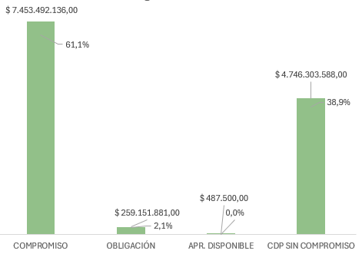
5. Inversión - FORTA C-1799-1100-3
Con corte al 28 de febrero de 2025 logró comprometer el 61,1% de los recursos asignados para el proyecto de inversión C-1799-1100-3 – FORTA.
El 38,9% del presupuesto certificado del proyecto FORTA al corte del presente informe aún se encuentra sin afectación presupuestal, esto debido a que los recursos certificados son para atender los gastos de desplazamiento y viáticos que serán ejecutados conforme avanza la vigencia, así actualmente la UPRA continúa adelantando los procesos de contratación de los diferentes profesionales que atenderán las actividades misionales de las dependencias en las que se encuentra asignado el presupuesto.
Apropiación vigente
$12.200.283.224,00

Slide 13
6. Ejecución presupuestal VS Acuerdo de gestión
DESCRIPCIÓN |  |  | APR. VIGENTE | COMPROMISO META |  | COMPROMISO REAL |  | REAL / META | OBLIGACIÓN / PAGO META |  | OBLIGACIÓN / PAGO REAL |  | REAL / META
FUNCIONAMIENTO |  |  | 14.000.585.000,00 | 3.944.856.193,33 | 28,18% | 3.467.170.950,00 | 24,76% | -3,41% | 2.078.771.833,33 | 14,85% | 1.807.845.187,05 | 12,91% | -1,94%
INVERSIÓN | DOTA | C-1704-1100-9 | 15.000.000.000,00 | 14.294.113.636,36 | 95,29% | 13.892.284.846,00 | 92,62% | -2,68% | 91.913.636,36 | 0,61% | 24.403.950,00 | 0,16% | -0,45%
 | INFO | C-1704-1100-10 | 8.000.000.000,00 | 5.723.830.000,00 | 71,55% | 7.026.001.566,33 | 87,83% | 16,28% | - | 0,00% | 35.576.667,00 | 0,44% | 0,44%
 | CONSO | C-1704-1100-11 | 6.000.000.000,00 | 5.703.487.500,00 | 95,06% | 5.650.737.500,00 | 94,18% | -0,88% | 14.300.000,00 | 0,24% | 47.287.502,00 | 0,79% | 0,55%
 | FORTA | C-1799-1100-3 | 12.200.283.224,00 | 6.623.395.831,00 | 54,29% | 7.453.492.136,00 | 61,09% | 6,80% | 161.295.831,00 | 1,32% | 259.151.881,00 | 2,12% | 0,80%
TOTAL |  |  | 55.200.868.224,00 | 36.289.683.160,70 | 65,74% | 37.489.686.998,33 | 67,92% | 2,17% | 2.346.281.300,70 | 4,25% | 2.174.265.187,05 | 3,94% | -0,31%

Slide 14


7. Gastos de viaje y manutención
EJECUCIÓN DE VIATICOS A 28 DE FEBERO DE 2025
Rubro / Dependencia |  | Valor Actual CDP | Valor Comprometido | Saldo por Comprometer | Valor Obligado | %Ejecución
A-02-02-02-006-004 | FUNCIONAMIENTO | 6.000.000,00 | 1.364.195,00 | 4.635.805,00 | 1.229.195,00 | 22,74%
A-02-02-02-010 |  | 40.000.000,00 | 5.505.945,00 | 34.494.055,00 | 4.398.687,00 | 13,76%
C-1704-1100-10-30206C-1704024-02 | INFO | 220.520.000,00 | - | 220.520.000,00 | - | 0,00%
C-1704-1100-11-10303A-1704003-02 | CONSO | 61.512.500,00 | - | 61.512.500,00 | - | 0,00%
C-1704-1100-9-30101A-1704001-02 | DOTA | 185.600.000,00 | 3.379.600,00 | 182.220.400,00 | 1.798.378,00 | 1,82%
C-1704-1100-9-30101A-1704002-02 |  | 319.925.000,00 | 23.751.913,00 | 296.173.087,00 | 3.018.907,00 | 7,42%
C-1799-1100-3-53105B-1799060-02 | FORTA | 322.400.000,00 | 13.944.745,00 | 308.455.255,00 | 1.372.715,00 | 4,33%
TOTAL |  | 1.155.957.500,00 | 47.946.398,00 | 1.108.011.102,00 | 11.817.882,00 | 4,15%
Al corte del 28 de febrero de 2025 se encuentra 8 comisiones pendientes por legalizar por valor de $11.318.275,00.
VIATICOS PENDIENTES POR LEGALIZAR CORTE A 28 DE FEBRERO DE 2025
MES | CANTIDAD | SALDO POR OBLIGAR
FEBRERO | 8 | $11.318.275,00
TOTAL | 8 | $11.318.275,00

Slide 15


8. Ejecución Vigencias Futuras
EJECUCIÓN DE VIGENCIAS FUTURAS
RP | RAZÓN SOCIAL | TIPO DE CONTRATO | CUPO AUTORIZADO | CUPO NO UTILIZADO | VALOR COMPROMETIDO | VALOR OBLIGADO | SALDO POR OBLIGAR | % EJECUCIÓN
125 | BUSINESS MANAGEMENT SERVICES S.A.S | CONTRATO DE ARRENDAMIENTO | 1.884.000.000,00 | 13.200.000,00 | 1.870.800.000,00 | 311.800.000,00 | 1.559.000.000,00 | 16,67%
225 | MEDIA COMMERCE PARTNERS S A S | CONTRATO DE PRESTACION DE SERVICIOS | 60.584.364,00 | 4,00 | 60.584.360,00 | 5.048.696,00 | 55.535.664,00 | 8,33%
325 | COMERCIALIZADORA JE TOURS S.A.S. | CONTRATO DE PRESTACION DE SERVICIOS | 20.000.000,00 | - | 20.000.000,00 | 2.155.728,00 | 17.844.272,00 | 10,78%
425 | DISTRACOM S.A. | ORDEN DE COMPRA | 8.000.000,00 | - | 8.000.000,00 | 1.116.644,48 | 6.883.355,52 | 13,96%
525 | SERVIASEO S A | ORDEN DE COMPRA | 32.000.000,00 | - | 32.000.000,00 | 13.179.786,57 | 18.820.213,43 | 41,19%
TOTAL |  |  | 2.004.584.364,00 | 13.200.004,00 | 1.991.384.360,00 | 333.300.855,05 | 1.658.083.504,95 | 16,74%
Con corte al 28 de febrero de 2025 se logra una ejecución acumulada del 16,74% de los contratos suscritos con autorización de cupo vigencia futura.
Del 100% del cupo de VF autorizado para la vigencia 2025 por valor de $2.004.584.364,00 no se comprometió el valor de $13.200.004,00 esto debido a que el valor del canon de arrendamiento estimado para el estudio y solicitud del cupo de vigencia futura fue superior al valor del canon contratado efectivamente.

Slide 16
9. Rezago Presupuestal 2024-2025
Reservas presupuestales:
De acuerdo con el cierre presupuestal de la vigencia 2024 no se constituyeron reservas presupuestales para ser ejecutadas en la vigencia 2025.
Cuentas por pagar:
Las cuentas de cobro radicadas posterior al 26 de diciembre de 2024 fueron obligadas y quedaron constituidas como cuentas por pagar, de acuerdo con el informe con corte del 31 de enero de 2025 se evidencia que estas cuentas fueron pagadas en su totalidad durante el mes de enero.
No. | ORDEN DE PAGO | FECHA DE PAGO | IDENTIFICACIÓN | NOMBRE RAZÓN SOCIAL | VALOR | TIPO DOC SOPORTE COMPROMISO | NUM DOC SOPORTE COMPROMISO
1 | 7197725 | 22/01/2025 | 51760521 | ROMERO ACEVEDO BLANCA CLEMENCIA | $ 7.439.467,00 | CONTRATO DE PRESTACION DE SERVICIOS - PROFESIONALES | 143603-CO1.PCCNTR.6128268
2 | 7215725 | 22/01/2025 | 71388891 | CHAMORRO LOPERA JUAN DIEGO | $ 9.744.000,00 | CONTRATO DE PRESTACION DE SERVICIOS - PROFESIONALES | 135414-CO1.PCCNTR.5807913
3 | 7597725 | 22/01/2025 | 71388891 | CHAMORRO LOPERA JUAN DIEGO | $ 4.222.400,00 | CONTRATO DE PRESTACION DE SERVICIOS - PROFESIONALES | 135414-CO1.PCCNTR.5807913
4 | 7175025 | 22/01/2025 | 860066942 | CAJA DE COMPENSACION FAMILIAR COMPENSAR | $ 12.016.000,00 | CONTRATO DE PRESTACION DE SERVICIOS | 144237-CO1.PCCNTR.6125373
5 | 7065125 | 22/01/2025 | 1000351333 | VELASQUEZ BARRIOS NICOLE CATALINA | $ 3.729.497,00 | LIQUIDACION DE NOMINA | RES 334 / 337
6 | 7779325 | 22/01/2025 | 900571849 | GREEN SERVICES AND SOLUTIONS S.A.S. | $ 39.404.843,66 | CONTRATO DE PRESTACION DE SERVICIOS | 158929-OC134800
TOTAL, CUENTAS POR PAGAR |  |  |  |  | $ 76.556.207,66

Slide 17

10. Plan Anual Mensualizado de Caja PAC
REPORTE DE LA EJECUCIÓN DE PAC PROGRAMADO POR LAS AREAS - FEBRERO 2025
POSICION DE PAC | PAC PROGRAMADO | PAC APROBADO | VALOR PAC EJECUTADO | VALOR PAC NO EJECUTADO | % PAC EJECUTADO | % PAC NO EJECUTADO
FUNCIONAMIENTO | $ 957.939.093,00 | $ 957.939.093,00 | $ 944.323.348,05 | $ 13.615.744,95 | 98,58% | 1,42%
GASTOS DE PERSONAL | $ 776.089.093,00 | $ 776.089.093,00 | $ 762.477.906,00 | $ 13.611.187,00 | 98,25% | 1,75%
GASTOS GENERALES | $ 181.850.000,00 | $ 181.850.000,00 | $ 181.845.442,05 | $ 4.557,95 | 100,00% | 0,003%
 |  |  |  |  |  | 0,78%
INVERSIÓN | $ 366.838.333,33 | $ 366.838.333,33 | $ 366.420.000,00 | $ 418.333,33 | 99,89% | 0,11%
DOTA | $ 24.548.333,00 | $ 24.548.333,00 | $ 24.403.950,00 | $ 144.383,00 | 99,41% | 0,59%
TIC | $ 169.498.333,33 | $ 169.498.333,33 | $ 165.500.837,00 | $ 3.997.496,33 | 97,64% | 2,36%
FORTALECIMIENTO | $ 172.791.667,00 | $ 172.791.667,00 | $ 176.515.213,00 | -$ 3.723.546,00 | 102,15% | -2,15%
TOTAL ENTIDAD | $ 1.324.777.426,33 | $ 1.324.777.426,33 | $ 1.310.743.348,05 | $ 14.034.078,28
 | POSICIÓN DE PAC | PAC NO EJECUTADO | PAC NO EJECTADO PERMITIDO | % EXCEDIDO FRENTE AL % PERMITIDO
 | GASTOS PERSONAL | 1,75% | 5,00% | ENTIDAD CUMPLIÓ |  | Entidad Cumplio
 | GASTOS GENERALES | 0,003% | 10,00% | ENTIDAD CUMPLIÓ |  | -9,4%
 | INVERSIÓN | 0,11% | 10,00% | ENTIDAD CUMPLIÓ |  | 9,2%
De acuerdo con la ejecución del PAC solicitado para el mes de febrero de 2025 la UPRA logró mantenerse dentro de los parámetros establecidos del indicador INPANUT.

Slide 18

Gracias
Visita nuestro portal
upra.gov.co

